Slide 1



인공지능
인공지능
- 신경 회로망 상세 설명 및 실험 -
Notes:
1

Slide 2
목차
전체 목차
인공지능 개요 (신경 회로망 주요 연산)
I. 신경 회로망 주요 연산 1
(cost 함수)

Slide 3
I. 주요 연산 상세
I. 신경회로망 주요 연산 1
I. 사업 개요
Cost 함수 의미 및 특성
참고자료 - http://neuralnetworksanddeeplearning.com/chap3.html

Slide 4
신경회로망 주요 연산
I. 주요 연산 상세
Neural network 학습을 위한 기법
Cost function
Cross entropy function

Slide 5
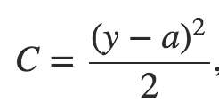
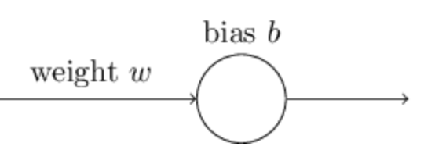
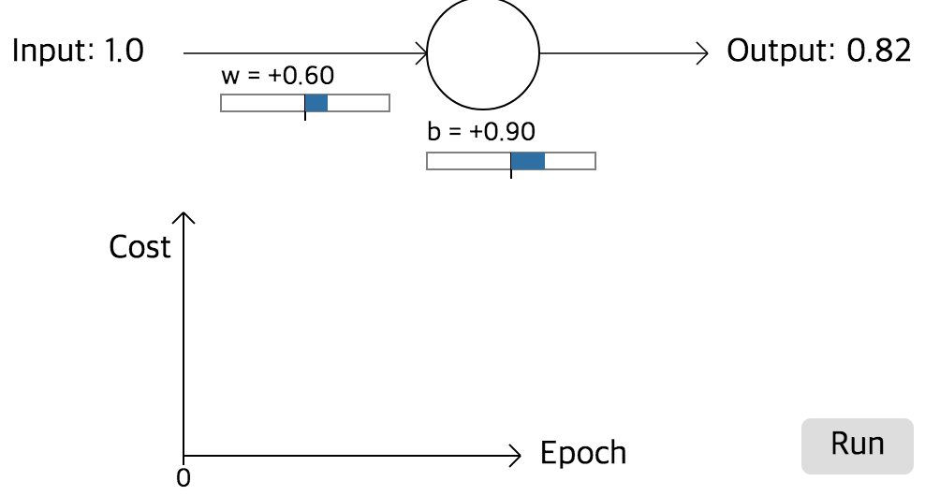
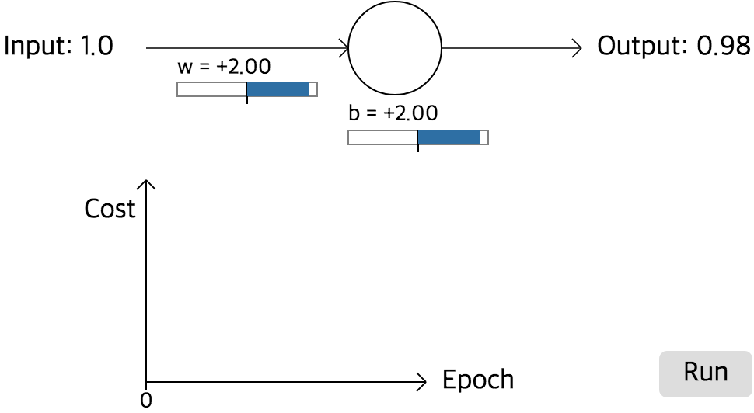
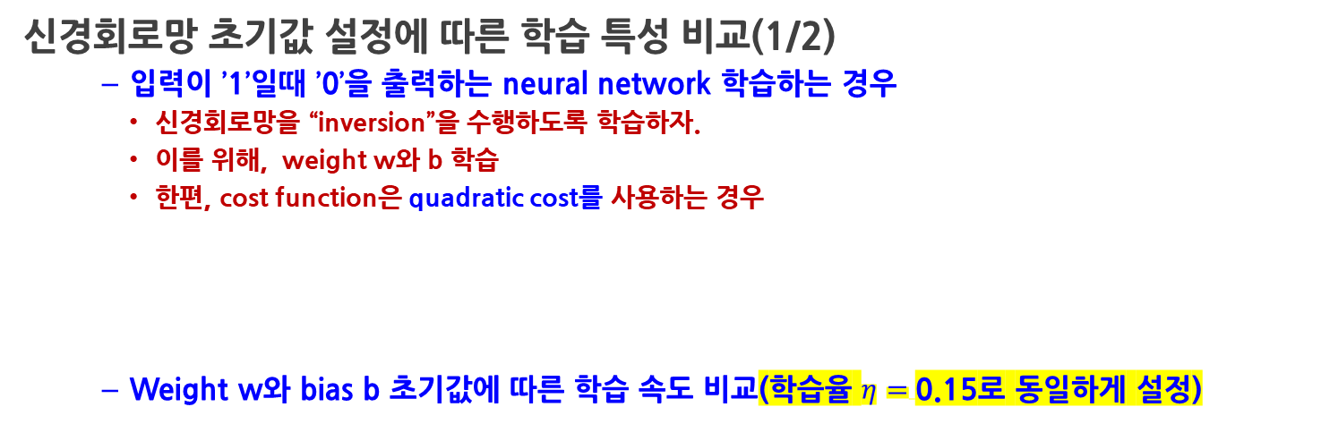
Cross-entropy cost function
I. 주요 연산 상세
신경회로망 초기값 설정에 따른 학습 특성 비교(1/2)
입력이 ’1’일때 ’0’을 출력하는 neural network 학습하는 경우
신경회로망을 “inversion”을 수행하도록 학습하자.
이를 위해, weight w와 b 학습
한편, cost function은 quadratic cost를 사용하는 경우
Weight w와 bias b 초기값에 따른 학습 속도 비교(학습율 $η=$0.15로 동일하게 설정)
(1) 초기 w=0.6, 0.9일 경우의 학습 특성?
(2) 초기 w=2.0, 2.0일 경우의 학습 특성?

Slide 6
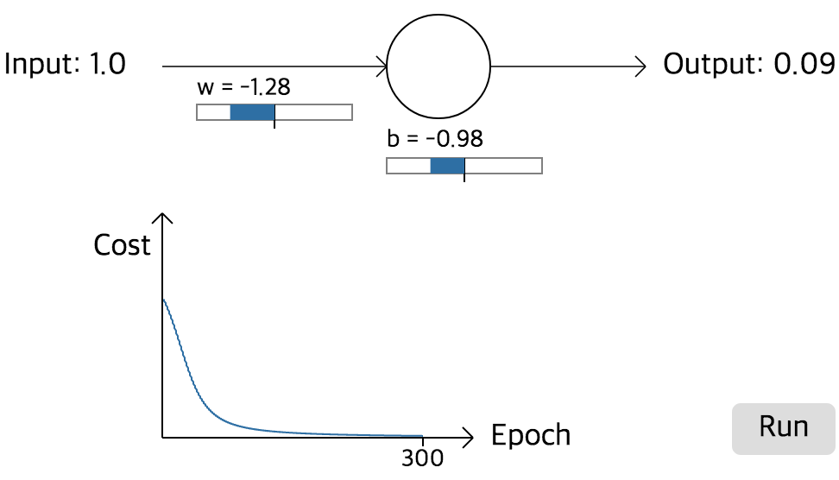
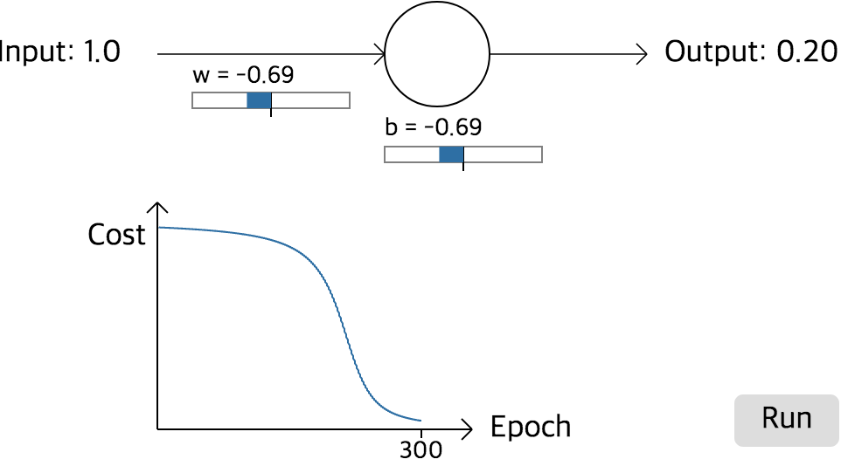
Cross-entropy cost function
I. 주요 연산 상세
Inversion을 수행 neural network의 초기값 설정에 따른 학습 특성 비교(2/2)
(1) 초기 w=0.6, b=0.9일때의 학습 특성?
원하는 출력값을 빨리얻음
→ 빨리 학습함
(2) 초기 w=2.0, b=2.0일때의 학습 특성?
초기 weight, bias값이 원하는 값보다 많이 다를 경우, 더 늦게 학습함

Slide 7
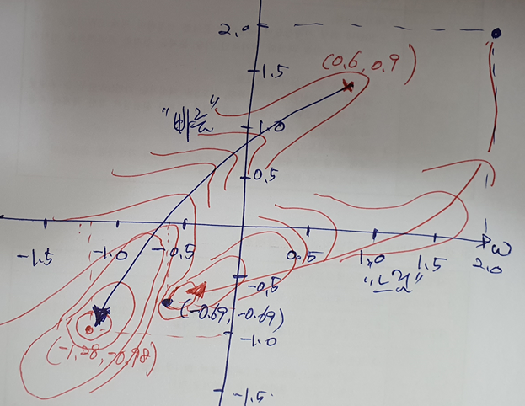
Cross-entropy cost function
I. 주요 연산 상세
Inversion을 수행 neural network의 초기값 설정에 따른 학습 특성 비교(2/2)
(1) 초기 w=0.6, 0.9일 경우의 학습 특성?
W,b의 초기값이 적은 경우 ((1) 0,6, 0.9)가
많은 경우 ((2), 2.0, 2.0)보다 더 빨리 낮은 cost로 수렴함
원하는 출력값을 빨리얻음
→ 빨리 학습함
(2) 초기 w=2.0, 2.0일 경우의 학습 특성?
초기 weight, bias값이 원하는 값보다 많이 다를 경우, 더 늦게 학습함

Slide 8
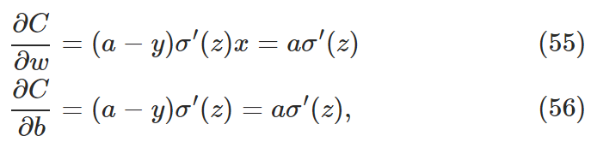




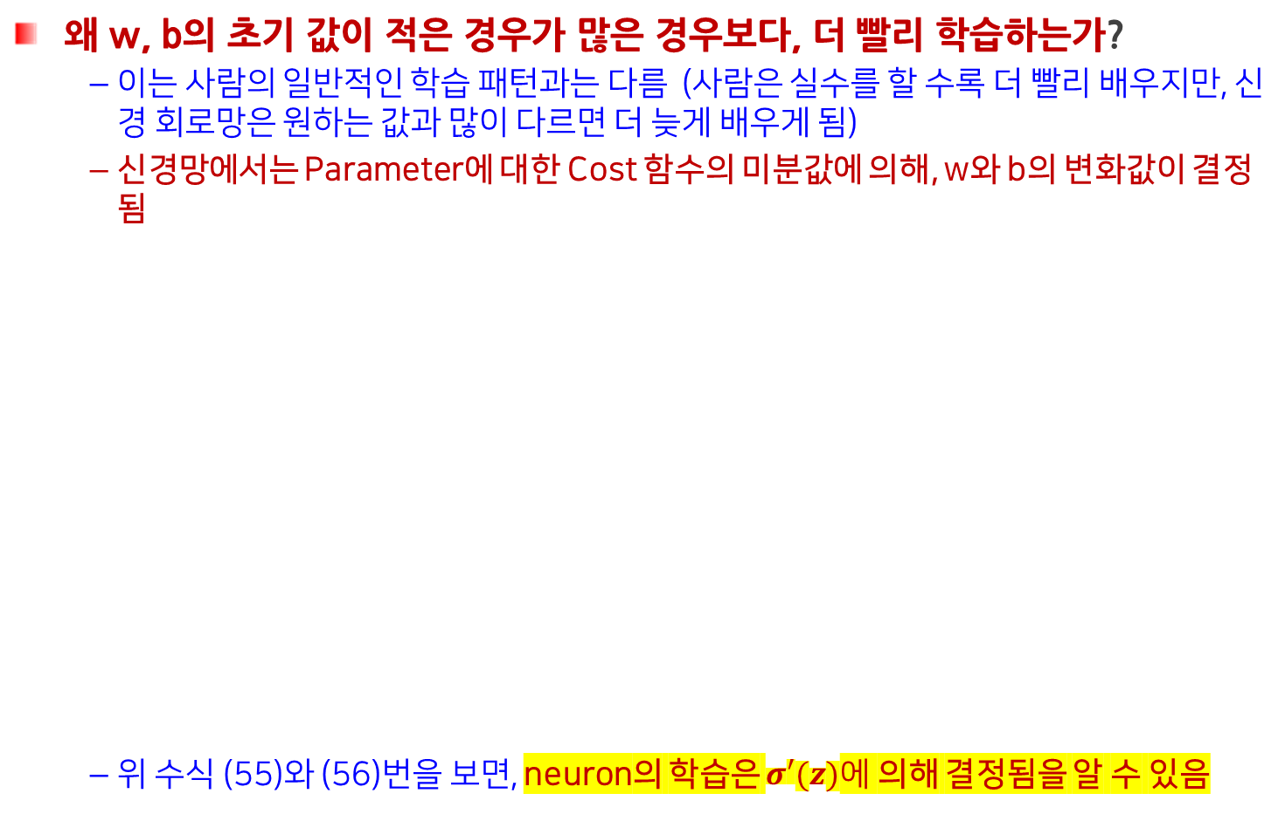
Cross-entropy cost function
I. 주요 연산 상세
왜 w, b의 초기 값이 적은 경우가 많은 경우보다, 더 빨리 학습하는가?
이는 사람의 일반적인 학습 패턴과는 다름 (사람은 실수를 할 수록 더 빨리 배우지만, 신경 회로망은 원하는 값과 많이 다르면 더 늦게 배우게 됨)
신경망에서는 Parameter에 대한 Cost 함수의 미분값에 의해, w와 b의 변화값이 결정됨
위 수식 (55)와 (56)번을 보면, neuron의 학습은 $σ′(z)에$ 의해 결정됨을 알 수 있음
비용 함수
w와 b에 대한 Cost 편미분
해당 neuron은 Inversion logic이므로,
x=1일 때, y=0
x=0일 때, y=1이 되어야 함
Sigmoid 함수
Neuron node의 입력값

Slide 9
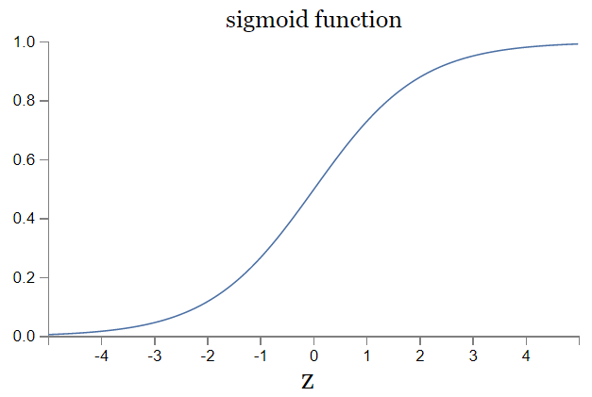
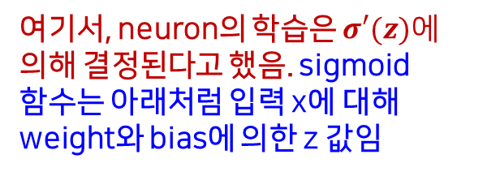
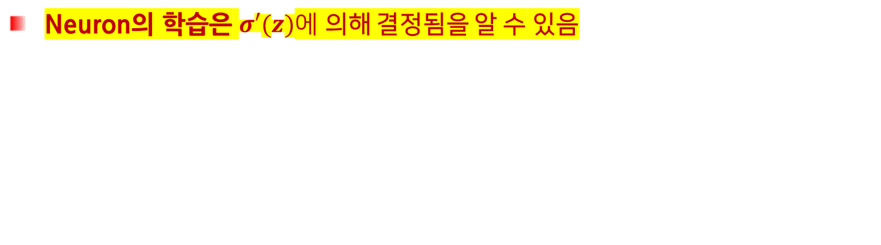
Cross-entropy cost function
I. 주요 연산 상세
Neuron의 학습은 $σ′(z)에$ 의해 결정됨을 알 수 있음
여기서, neuron의 학습은 $σ′(z)에$ 의해 결정된다고 했음. sigmoid 함수는 아래처럼 입력 x에 대해 weight와 bias에 의한 z 값임
기울기 값 작음
4.0
1.5
기울기 값 큼
W와 b의 값이 작으면, x=1일 때, z는 작은값
미분한 값은 큰값
w와 b의 값이 크면, x=1일 때, z는 큰 값. 미분한 값은 작은값
W= 0.6, b=0.9일 때, z=0.6 * 1 + 0.9 = 1.5
W=2.0, b=2.0일 때, z=2.0*1 + 2.0=4.0

Slide 10
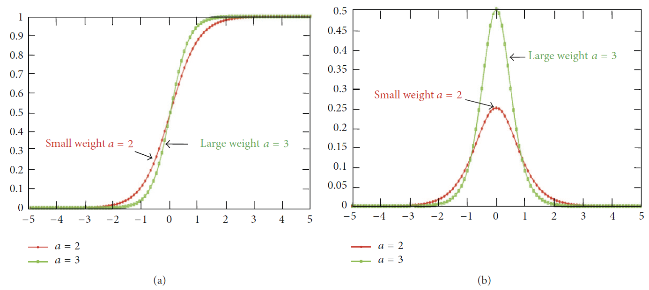
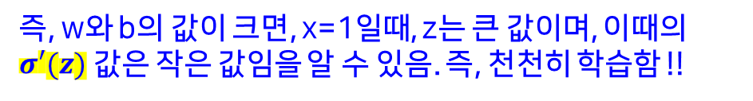
Cross-entropy cost function
I. 주요 연산 상세
W의 값에 따른 Sigmoid 함수와 sigmoid 함수의 미분값(derivative)의 변화
w=3
w=2
w=2
w=3
w=2
w=2
1.5
4.0
w=3
w=3
기울기 값 큼
기울기 값 작음
즉, w와 b의 값이 크면, x=1일때, z는 큰 값이며, 이때의 $σ′(z)$ 값은 작은 값임을 알 수 있음. 즉, 천천히 학습함 !!
Notes:
https://www.researchgate.net/publication/236862931_Anisotropic_Diffusion_for_Details_Enhancement_in_Multiexposure_Image_Fusion/download

Slide 11

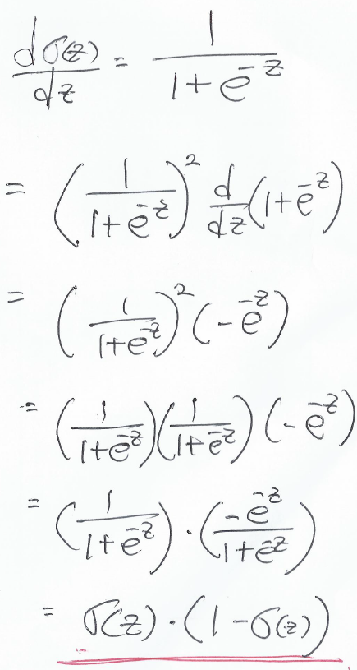
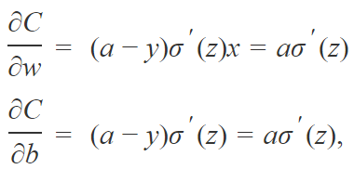
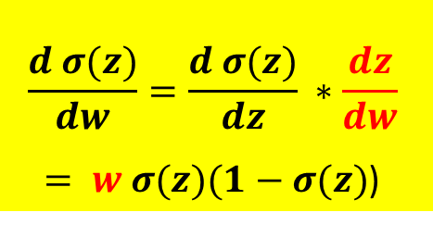
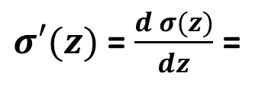
Cross-entropy cost function
I. 주요 연산 상세
Cost 함수와 parameter에대한 미분
$$\frac{d σ(z)}{dw}=\frac{d σ(z)}{dz} ∗\frac{dz}{dw}$$
$= w σ(z)(1−σ(z)$)
Derivative of the sigmoid
$σ′(z)$ = $\frac{d σ(z)}{dz}$ =
Notes:
https://www.researchgate.net/publication/236862931_Anisotropic_Diffusion_for_Details_Enhancement_in_Multiexposure_Image_Fusion/download

Slide 12
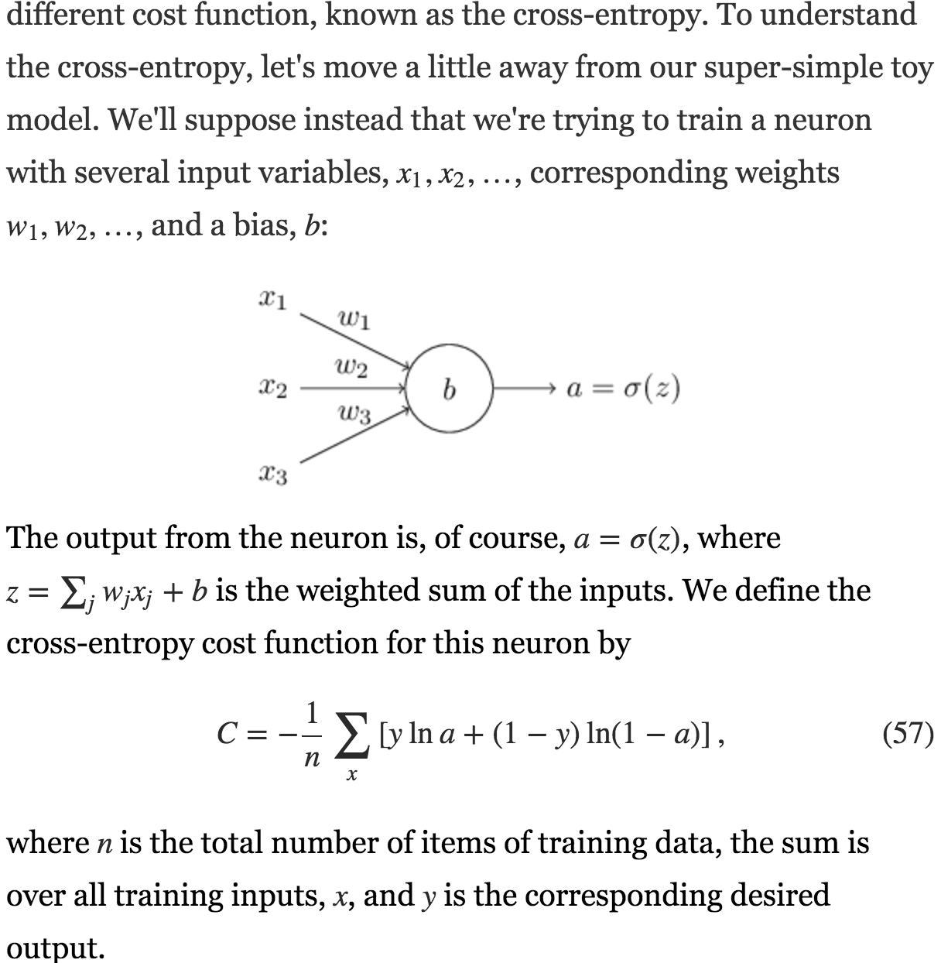
Cross-entropy cost function
I. 주요 연산 상세
quadratic 대신, cross-entropy 를 cost 함수로 사용하여, slow down 해결

Slide 13
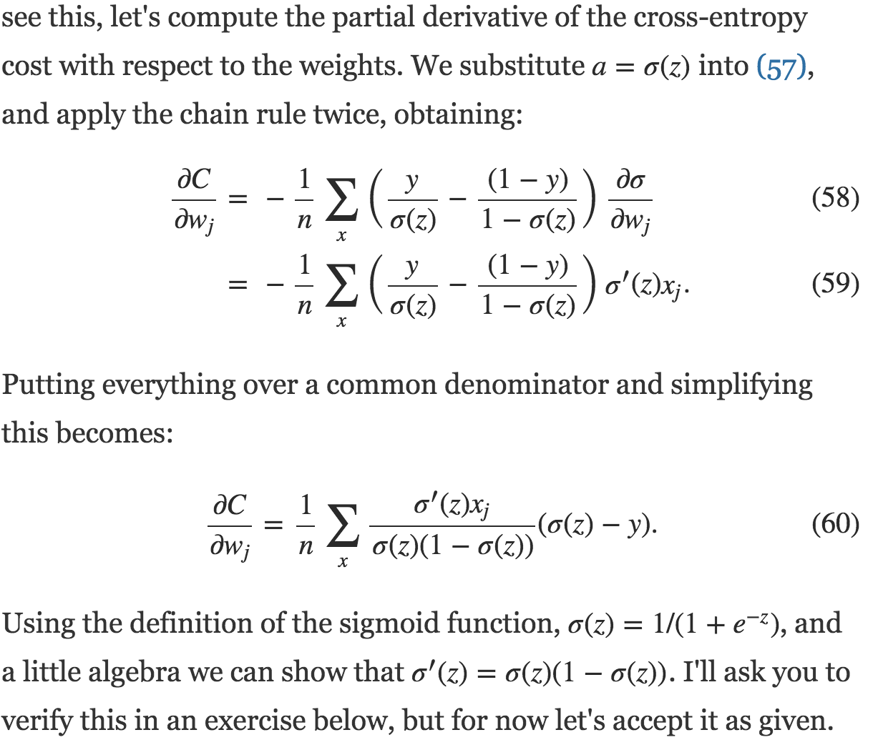
Cross-entropy cost function
I. 주요 연산 상세

Slide 14
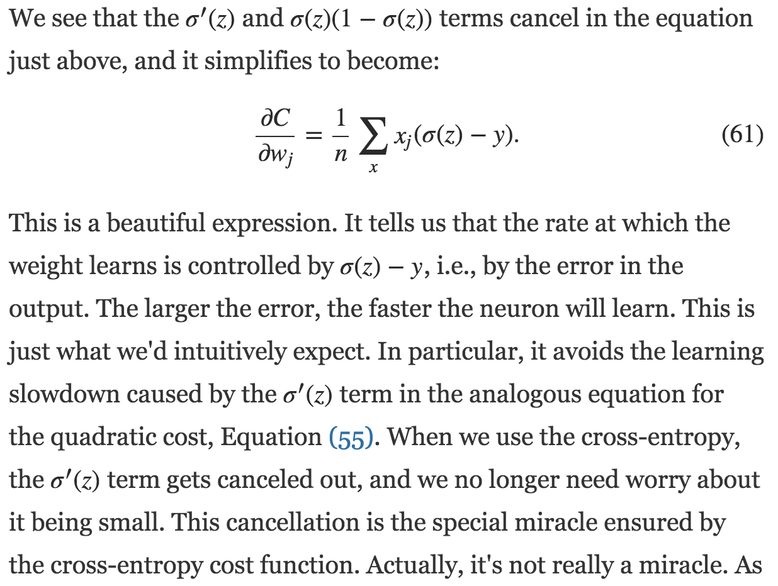
Cross-entropy cost function
I. 주요 연산 상세
Cost

Slide 15
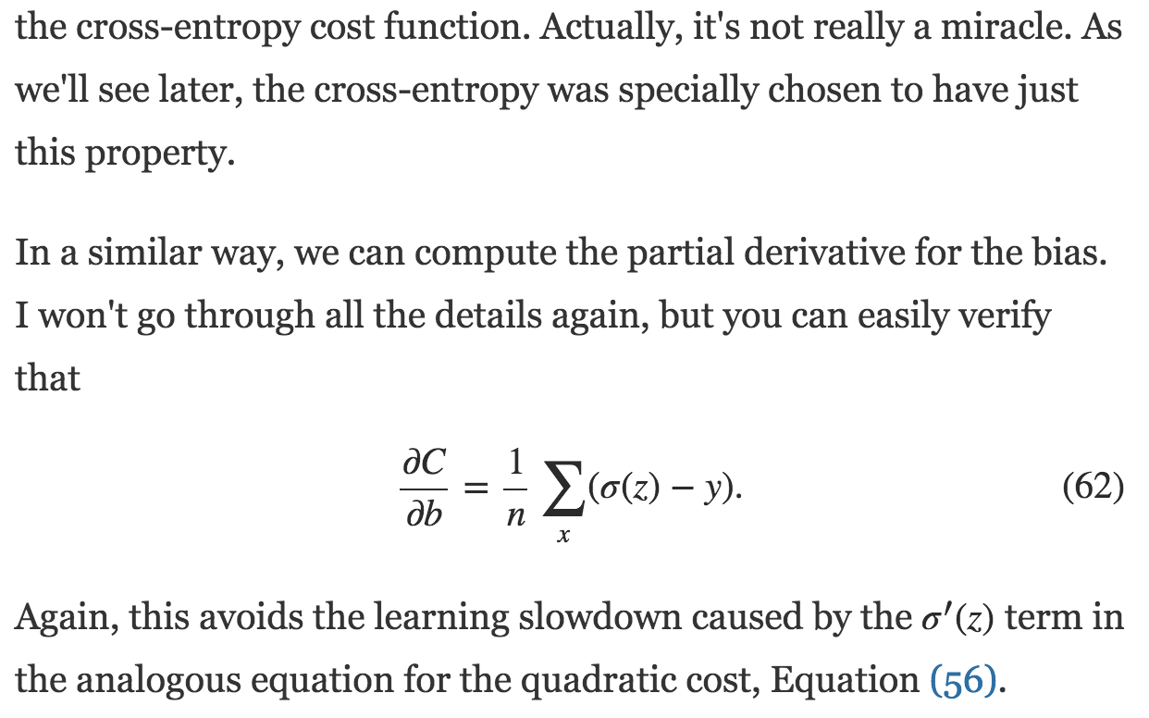
Cross-entropy cost function
I. 주요 연산 상세
Cost

Slide 16
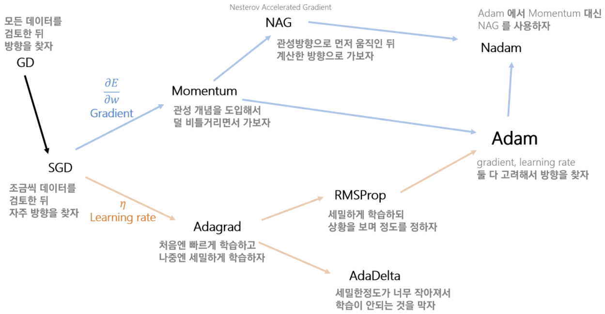
최적화 기법
I. 주요 연산 상세
머신러닝 기법(신경 회로망)을 위한 최적화 기법(Optimizer) 종류
Gradient Descent와 여러 Optimizer
Stochastic Gradient Descent
Nesterov Accelerated Gradient
그림 참고) https://gomguard.tistory.com/187
https://keras.io/ko/optimizers/#adagrad

